Slide 1

ДНІПРОВСЬКИЙ НАЦІОНАЛЬНИЙ УНІВЕРСИТЕТ ІМ. О. ГОНЧАРА
КАФЕДРА ЕЛЕКТРОННИХ ОБЧИСЛЮВАЛЬНИХ МАШИН
Застосування сучасних інструментів та бібліотек для автоматизації тестування програмного забезпечення на платформі Java
Виконавець:
Керівник:
Шейко Р. О.
студент групи КІ-21-1
спеціальність 123
Комп’ютерна інженерія"
Герасимов В. В.
к. т. н., доц.,
доц. каф. КЕО
Notes:
Добрий день, вельмишановна комісія. Студент Долгов Захар представляє Вашій увазі презентацію моєї роботи: «Програмування мікроконтролера Arduino: від апаратної складової до мережевих взаємодій»

Slide 2
Актуально?
Яка мета?
Застосування сучасних інструментів та бібліотек для автоматизації тестування програмного забезпечення на платформі Java
JUnit 5
Mockito
Hamcrest

Slide 3

Чому Java?
Cross-platform
Scalability
Large community
Continuous development

Slide 4
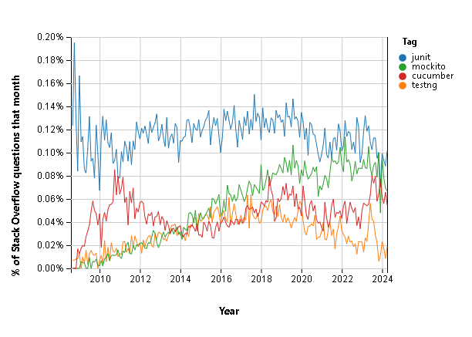
Чому ці фреймворки для тестування?

Slide 5
Які ще варіанти програм для тестування були розглянуті?
Проаналізовано програми UI тестування:
Selenium,
Appium,
Cypress,
Postman.

Slide 6
Які види і методи тестування існують?
1. Методи тестування
Ручне
+ Гнучкість, виявлення непередбачених дефектів.
– Повільно, висока вартість, ризик людської помилки.
Автоматизоване
+ Швидкість, повторюваність, ефективність для регресії.
Обрано як основний фокус роботи.
2. Основні види автоматизованого тестування
Функціональне
Регресійне
Продуктивності
Безпеки
Зручності використання
Та інші види

Slide 7
Які рівні тестування існують?
4. Приймальне (Acceptance)
3. Системне (System)
2. Інтеграційне (Integration)
1. Модульне (Unit)

Slide 8
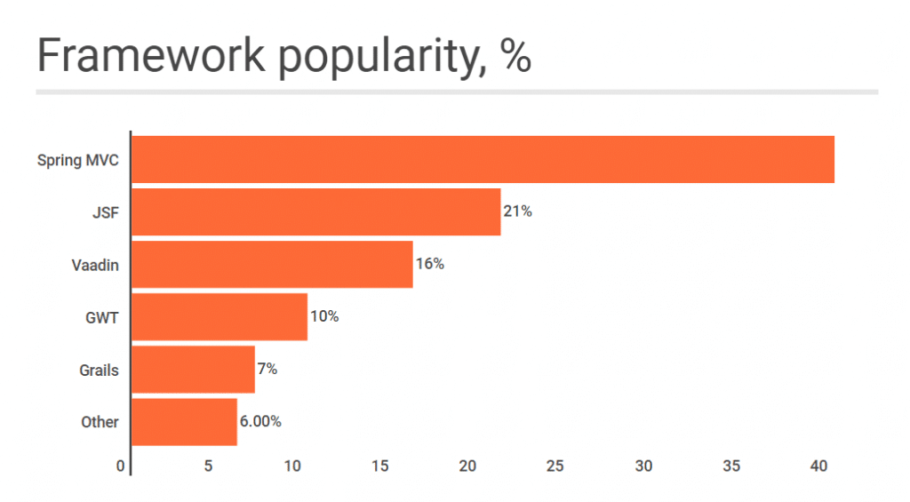
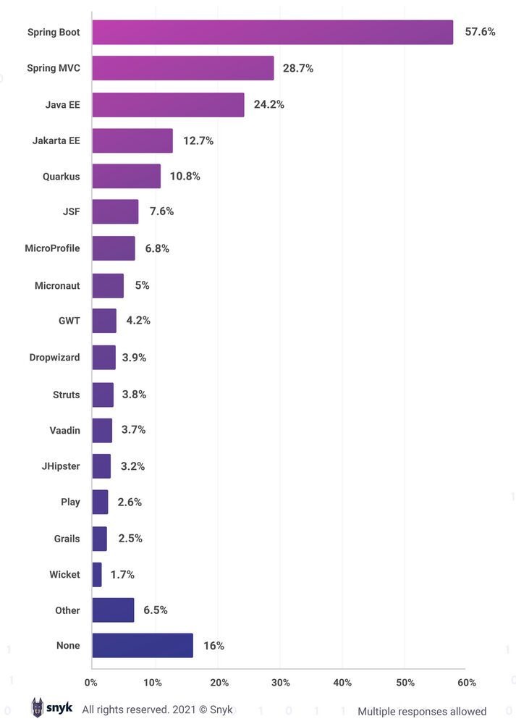
Який фреймворк для розробки використовувати?
Графік популярності фреймворків для розробки на 2016 рік
Графік популярності фреймворків для розробки на 2021 рік

Slide 9
Що таке JUnit 5?
Це фреймворк для модульного тестування (unit testing) в Java. Його мета - перевіряти коректність роботи окремих частин коду в ізоляції.
Простота та надійність
«Жива» документація
Наочність
Гнучкість
Галузевий стандарт та інтеграція

Slide 10
Що таке Mockito?
Навіщо це потрібно?
Для ізоляції тестованого коду від зовнішніх систем.
Щоб зробити тести швидкими, надійними та незалежними від зовнішнього середовища.
Фреймворк для створення "моків" (mocks) — об'єктів, що імітують поведінку реальних залежностей (наприклад, баз даних, API).

Slide 11
Що таке Hamcrest?
Бібліотека "матчерів" (matchers), що доповнює JUnit.
Мета: Зробити перевірки в тестах більш виразними та читабельними.

Slide 12
Лабораторні роботи
Структура завдань (від простого до складного):
Введення у тестування
Основи JUnit 5
Розширені можливості JUnit
Ізоляція з Mockito
Читабельні тести з Hamcrest

Slide 13
Який результат виконання роботи?
Переваги досліджених інструментів:
Підвищення надійності та підтримуваності коду.
Скорочення часу на виявлення дефектів.
Спрощення та убезпечення процесу рефакторингу завдяки швидкому запуску тестів.
Цінність розробленого методичного матеріалу:
Може використовуватись як базовий курс для навчання автоматизованому тестуванню на Java.
Може слугувати практичним довідником для інженерів-тестувальників.

Slide 14
І трохи статистики
Створено понад 100 деталізованих тестових сценаріїв.
Складено 31 унікальних контрольних запитань для перевірки знань.
Загалом написано приблизно 750 рядків коду (приклади, завдання, рішення)
Проаналізовано і складено 7 таблиць
Використано 14 ілюстрацій
Використано 37 джерел
Описано 6 лабораторних робіт

Slide 15
Дякую за увагу

